Slide 1
JUEGO DE RUEDAS
CENTRO INTERNACIONAL DE LA PAPA
MANUAL DE USUARIO

Slide 2
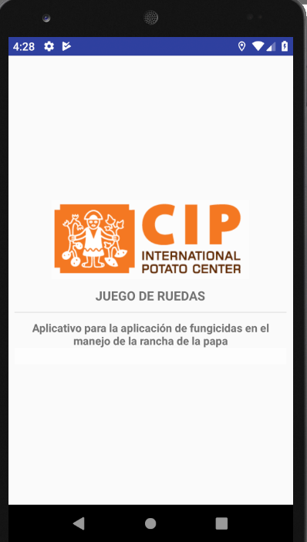
INGRESO A LA APP

Slide 3
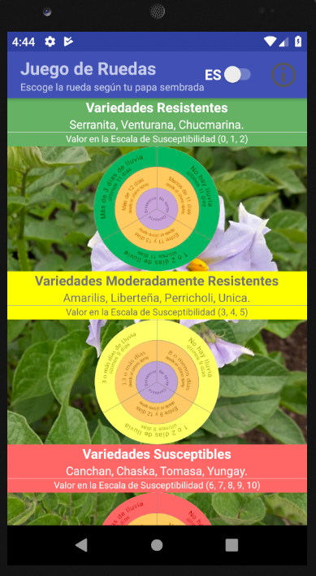
PANTALLA PRINCIPAL
OPCIÓN DE IDIOMA ES/EN
DANDO CLICK, SELECCIONE UNA VARIEDAD
DE ACUERDO A TU PAPA SEMBRADA

Slide 4
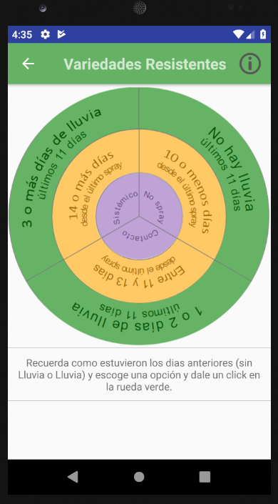
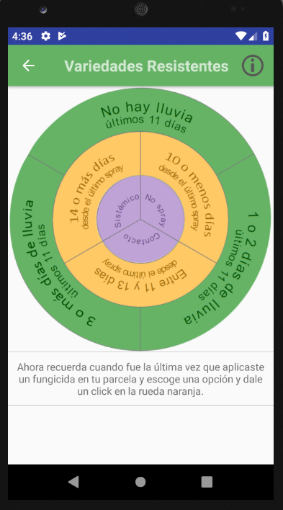
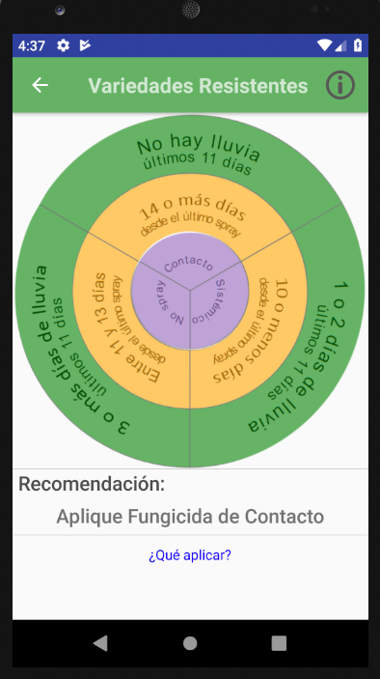
SE SELECCIONA UNA VARIEDAD
DEE CLICK AL CIRCULO GRANDE (VERDE) Y LUEGO AL CIRCULO INTERMEDIO (NARANZA)

Slide 5
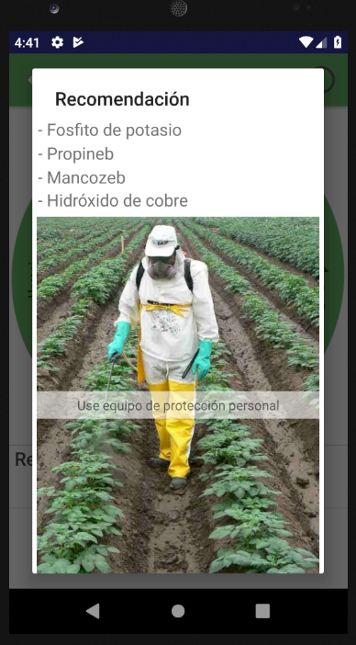
RECOMENDACIÓN DE QUÉ FUNGICIDA APLICAR

